Slide 1

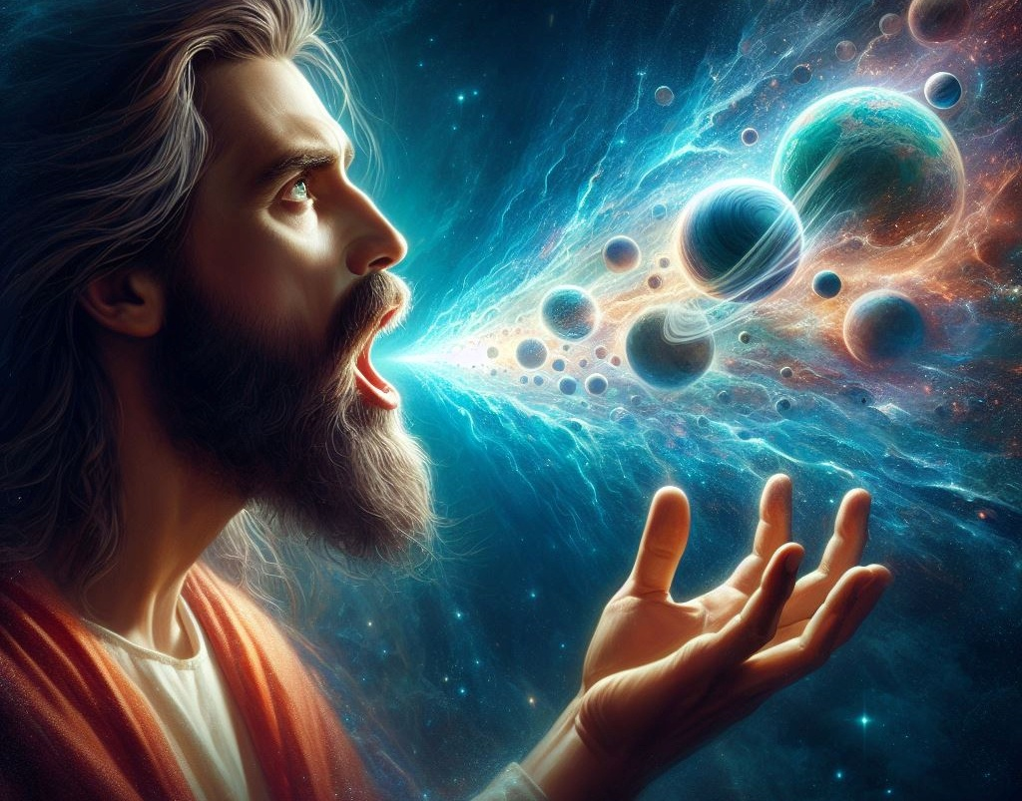
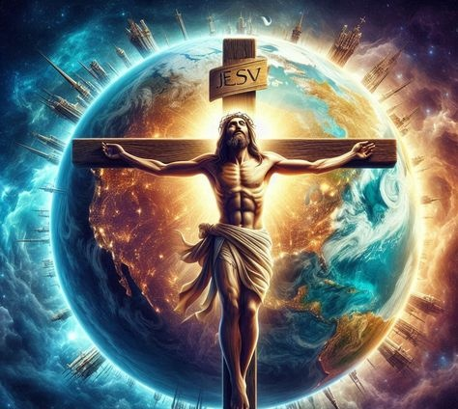
Lesson 8 for February 21, 2026
ക്രിസ്തുവിന്റെ ശ്രേഷ്‌ഠത

Slide 2
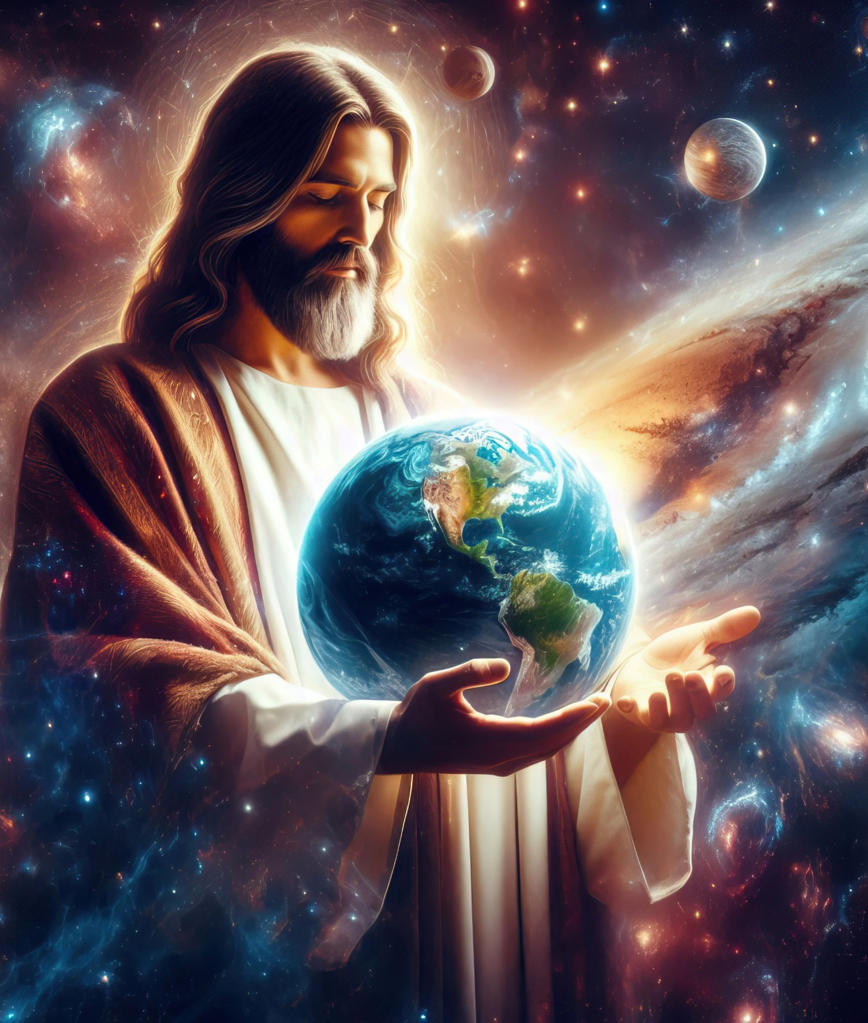
“അവൻ അദൃശ്യനായ ദൈവത്തിന്റെ പ്രതിമയും സർവ്വസൃഷ്ടിക്കും ആദ്യജാതനും ആകുന്നു.
സ്വർഗ്ഗത്തിലുള്ളതും ഭൂമിയിലുള്ളതും ദൃശ്യമായതും അദൃശ്യമായതും സിംഹാസനങ്ങൾ ആകട്ടെ കർത്തൃത്വങ്ങൾ ആകട്ടെ വാഴ്ചകൾ ആകട്ടെ അധികാരങ്ങൾആകട്ടെ സകലവും അവൻ മുഖാന്തരം സൃഷ്ടിക്കപ്പെട്ടു; അവൻ മുഖന്തരവും അവന്നായിട്ടും സകലവും സൃഷ്ടിക്കപ്പെട്ടിരിക്കുന്നു.
അവൻ സർവ്വത്തിന്നും മുമ്പെയുള്ളവൻ; അവൻ സകലത്തിന്നും ആധാരമായിരിക്കുന്നു.”
കൊലൊസ്സ്യർ 1:15–17,

Slide 3


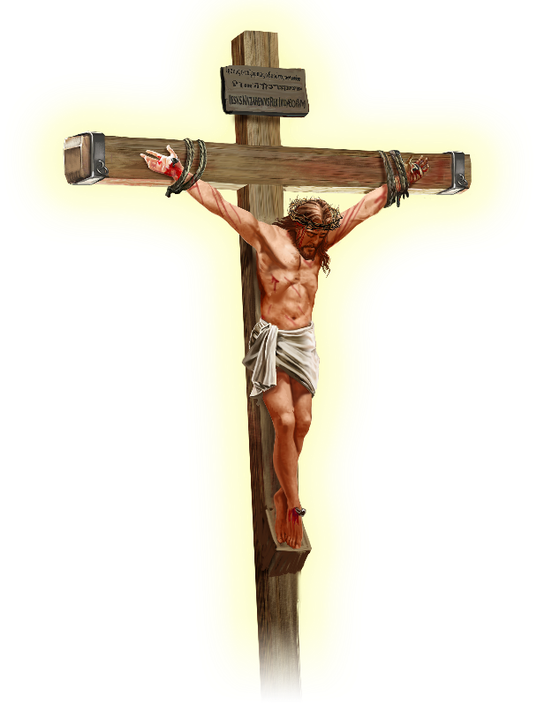






"ഭൂമിയിലുള്ളതോ സ്വർഗ്ഗത്തിലുള്ളതോ ആയ സകലത്തിനും" യേശു മുഴുവൻ പ്രപഞ്ചത്തിനും സമാധാനം കൊണ്ടുവന്നുവെന്ന് പൗലോസ് പ്രഖ്യാപിക്കുന്നു (കൊലോ. 1:20 ).
ഈ പ്രസ്താവനയിലേക്ക് എത്തുന്നതിനുമുമ്പ്, യേശു യഥാർത്ഥത്തിൽ ആരാണെന്ന് അപ്പോസ്തലൻ നമ്മോട് പറയുന്നു. ഒരു മികച്ച അധ്യാപകനോ, തത്ത്വചിന്തകനോ, പ്രവാചകനോ, പ്രസംഗകനോ, സുവാർത്തയുടെ സന്ദേശവാഹകനോ അല്ല അദ്ദേഹം.
യേശുക്രിസ്തു...
ദൈവത്തിന്റെ പ്രതിച്ഛായ (കൊലൊസ്സ്യർ 1:15എ)
ആദ്യജാതൻ (കൊലൊസ്സ്യർ 1:15ബി-17)
സഭയുടെ തലവൻ (കൊലൊസ്സ്യർ 1:18എ)
ആരംഭം (കൊലൊസ്സ്യർ 1:18ബി)
രചയിതാവ് (കൊലൊസ്സ്യർ 1:19-20)

Slide 4


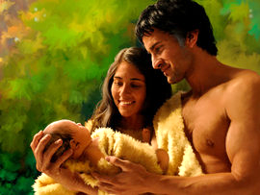


ദൈവത്തിന്റെ പ്രതിച്ഛായ
“അവൻ അദൃശ്യനായ ദൈവത്തിന്റെ പ്രതിമയും സർവ്വസൃഷ്ടിക്കും ആദ്യജാതനും...” (കൊലൊസ്സ്യർ 1:15a)
ഒരു പ്രതിച്ഛായ യാഥാർത്ഥ്യത്തിന്റെ ഒരു പകർപ്പാകാം (ഒരു ഫോട്ടോ, ഒരു ഹോളോഗ്രാം, ഒരു പ്രതിമ), അല്ലെങ്കിൽ സാങ്കൽപ്പികമായ എന്തെങ്കിലും (ഒരു ഡ്രോയിംഗ്). എന്നാൽ പ്രതിച്ഛായയെക്കുറിച്ചുള്ള ബൈബിൾ ആശയം അതിനപ്പുറത്തേക്ക് പോകുന്നു.
ദൈവം ആദാമിനെയും ഹവ്വായെയും തന്റെ സ്വരൂപത്തിൽ സൃഷ്ടിച്ചു (ഉൽപ. 1:27), ആദാം സ്വന്തം സ്വരൂപത്തിൽ ഒരു മകനെ ജനിപ്പിച്ചു (ഉൽപ. 5:3). ഇവ യാഥാർത്ഥ്യത്തിന്റെ പകർപ്പുകളോ അനുകരണങ്ങളോ അവരുടെ ഭാവനയുടെ രൂപങ്ങളോ അല്ല. അവ ശാരീരികവും മാനസികവും സാമൂഹികവുമായ സമാനതകളാണ്...
ആചാരപരമായ നിയമം ഒരു നിഴലായിരുന്നുവെന്നും, "വസ്തുക്കളുടെ സാദൃശ്യമല്ല" എന്നും പൗലോസ് പറയുന്നു (എബ്രാ. 10:1), "രൂപം = യാഥാർത്ഥ്യം" എന്ന് സൂചിപ്പിക്കുന്നു.
ചോദ്യം ഇതാണ്: യേശു ദൈവവുമായി സാമ്യമുള്ളവനായിരുന്നോ, അതോ ദൈവത്തിന് തുല്യനായിരുന്നോ? "ഞാൻ ആകുന്നു" എന്ന ദിവ്യനാമം ആവർത്തിച്ച് സ്വയം വിശേഷിപ്പിച്ചതിനു പുറമേ, യേശു വ്യക്തമായി പറഞ്ഞു: "ഞാനും പിതാവും ഒന്നാണ്" (യോഹന്നാൻ 10:30); "എന്നെ കണ്ടവൻ പിതാവിനെ കണ്ടിരിക്കുന്നു" (യോഹന്നാൻ 14:9).

Slide 5




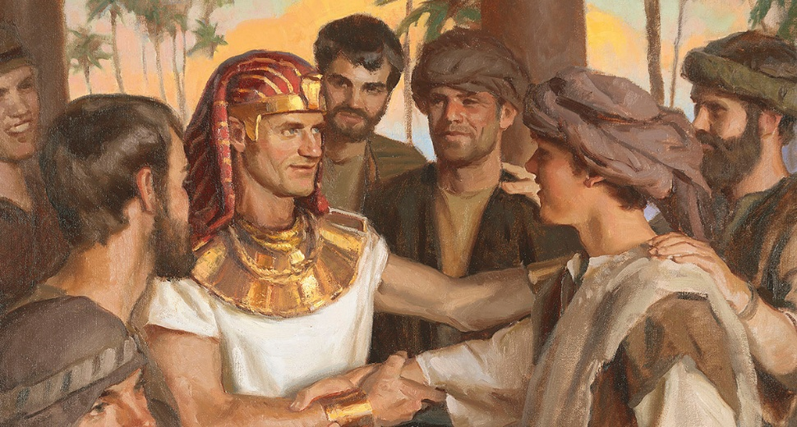
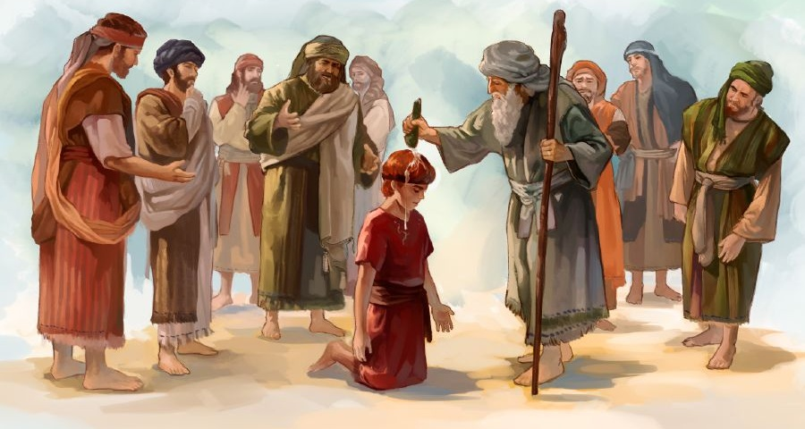

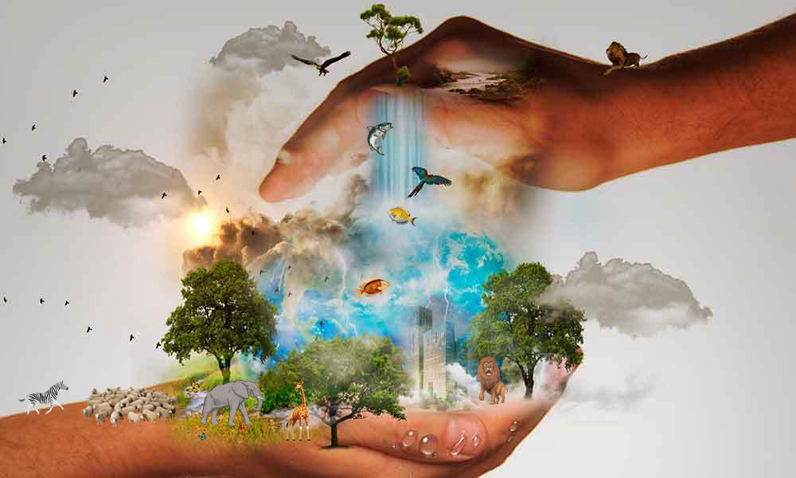
ആദ്യജാതൻ
“അവൻ സർവ്വത്തിന്നും മുമ്പെയുള്ളവൻ; അവൻ സകലത്തിന്നും ആധാരമായിരിക്കുന്നു.” (കൊലൊസ്സ്യർ 1:17)
"ആദ്യജാതൻ" എന്നാൽ എന്താണ് അർത്ഥമാക്കുന്നത്അ? അതിനാൽ, ദൈവം ആദ്യം സൃഷ്ടിച്ചത് യേശുവാണെന്ന് ചിലർ പഠിപ്പിക്കുന്നു (കൊലോ. 1:15). എന്നാൽ, "പ്രതിരൂപം" എന്ന പദത്തിലെന്നപോലെ, "ആദ്യജാതൻ" എന്ന വാക്കിനും വിശാലമായ ബൈബിൾ അർത്ഥമുണ്ട്.
യിശ്മായേലിനു പകരം യിസ്ഹാക്ക് ആദ്യജാതനായി; ഏശാവിനു പകരം യാക്കോബ് ആദ്യജാതനായി; രൂബേനു പകരം യോസേഫ് ആദ്യജാതനായി; എലീയാബിനു പകരം ദാവീദ് ആദ്യജാതനായി (സങ്കീർത്തനം 89:27). ആദ്യം ജനിച്ചതുകൊണ്ടല്ല, മറിച്ച് സഹോദരന്മാരുടെ മേൽ അവർ ശ്രേഷ്ഠ സ്ഥാനം വഹിച്ചതുകൊണ്ടാണ് അവരെല്ലാം ആദ്യജാതരായത്.
കൊളോസ്യർക്കുള്ള ലേഖനത്തിൽ ഈ ശ്രേഷ്ഠതയെ പൗലോസ് പരാമർശിക്കുന്നു. അതിന്റെ സ്വഭാവത്തെക്കുറിച്ച് ഒരു സംശയവും ഉണ്ടാകാതിരിക്കാൻ, അവൻ രണ്ട് ദിവ്യ ഗുണങ്ങളെ അവനിൽ ആരോപിക്കുന്നു: നിലവിലുള്ള എല്ലാറ്റിന്റെയും സൃഷ്ടിതാവ് (കൊലോ. 1:16; യെശ. 45:18); അതിന്റെ നിലനിൽപ്പുകാരൻ (കൊലോ. 1:17; സങ്കീ. 119:91).

Slide 6



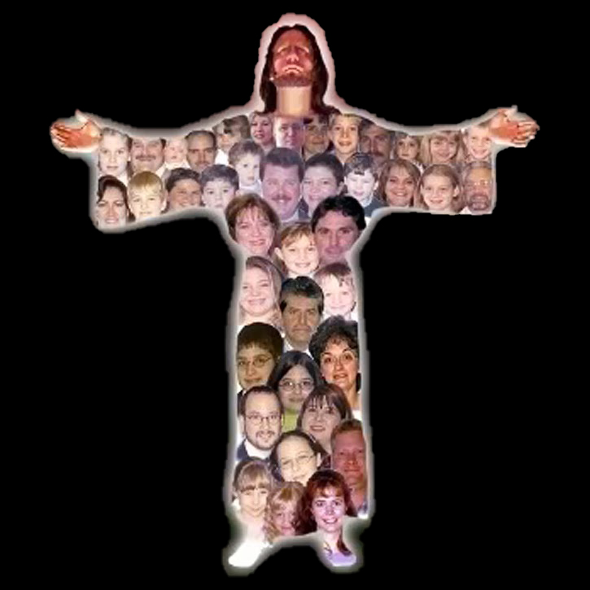
സഭയുടെ തലവൻ
“അവൻ സഭ എന്ന ശരീരത്തിന്റെ തലയും ആകുന്നു” (കൊലൊസ്സ്യർ 1:18a)
ചില ഭാഷകളിൽ (കറ്റാലൻ അല്ലെങ്കിൽ ഇംഗ്ലീഷ് പോലുള്ളവ) “തല” എന്ന വാക്ക് “മുഖ്യൻ” അല്ലെങ്കിൽ “പ്രിൻസിപ്പൽ” എന്നും വിവർത്തനം ചെയ്യപ്പെടുന്നു, കാരണം അത് “തല” എന്നതിന്റെ ആലങ്കാരിക അർത്ഥമാണ്. എബ്രായയിലും ഇതുതന്നെയാണ് സ്ഥിതി. ഉദാഹരണത്തിന്, “തങ്ങൾക്കായി ഒരു തലയെ നിയമിക്കുക” (ഹോശേയ 1:11) എന്നത് “അവർ ഒരു നേതാവിനെ നിയമിക്കും” എന്ന് വിവർത്തനം ചെയ്യണം.
നാമെല്ലാവരും വേണ്ടപ്പെട്ടവരാണ് (1 കൊരി. 12:15)
ഓരോരുത്തർക്കും അവരവരുടെ പ്രവൃത്തികളുണ്ട് (1 കൊരി. 12:17)
നമുക്ക് ആരെയും നിന്ദിക്കാൻ കഴിയില്ല (1 കൊരി. 12:21)
"താഴ്ന്ന" വിശ്വാസികൾ ഇല്ല (1 കൊരി. 12:22-24)
നാം പരസ്പരം കരുതുന്നു (1 കൊരി. 12:25-26)
ക്രിസ്തുവിനു വേണ്ടി പ്രയോഗിക്കുമ്പോൾ പൗലോസ് ഈ വാക്ക് ഉപയോഗിക്കുന്നതും ഇതേ അർത്ഥത്തിലാണ് (കൊലോ. 1:18a).
എന്നാൽ പൗലോസ് ശരീരത്തിന് ഒരു ആലങ്കാരിക അർത്ഥം കൂടി നൽകുന്നു. ക്രിസ്തു തലയാണെങ്കിൽ, നമ്മൾ - സഭ - ശരീരമാണ്. ഈ ആശയത്തിൽ നിന്ന് ഇത് വ്യക്തമാണ്:

Slide 7


ആരംഭം
“സകലത്തിലും താൻ മുമ്പനാകേണ്ടതിന്നു അവൻ ആരംഭവും മരിച്ചവരുടെ ഇടയിൽ നിന്നു ആദ്യനായി എഴുന്നേറ്റവനും ആകുന്നു.” (കൊലൊസ്സ്യർ 1:18b)
"തുടക്കം" എന്ന് വിവർത്തനം ചെയ്തിരിക്കുന്ന വാക്ക് ആർക്കി (ἀρχή) ആണ്, ഗ്രീക്ക് പദമായ ഈ വാക്കിന്റെ അർത്ഥം തുടക്കം, ഉത്ഭവം, ആദ്യ കാരണം അല്ലെങ്കിൽ തത്വം എന്നാണ്, എന്നാൽ സന്ദർഭത്തെ ആശ്രയിച്ച് ഭരണാധികാരി, ശക്തി, അധികാരം അല്ലെങ്കിൽ പ്രിൻസിപ്പാലിറ്റി എന്നും അർത്ഥമാക്കുന്നു.
ക്രിസ്തുവിനെ പരാമർശിക്കുന്ന ഈ വാക്കിന് ഈ അർത്ഥങ്ങളെല്ലാം ഉണ്ടായിരിക്കാമെന്ന് നമുക്ക് പറയാം (കൊലോ. 1:18). യേശു എല്ലാറ്റിന്റെയും ഉത്ഭവം [ദൈവത്തിന്റെ പ്രതിച്ഛായ] ആണ്, എല്ലാം സൃഷ്ടിക്കപ്പെട്ടതിന്റെ കാരണം [സൃഷ്ടിയുടെ ആദ്യജാതൻ], പരമോന്നത ഭരണാധികാരി [തല]. ഇതെല്ലാം അദ്ദേഹത്തിന് ശ്രേഷ്ഠത നൽകുന്നു.
"മരിച്ചവരുടെ ഇടയിൽ നിന്ന് ആദ്യജാതൻ" എന്ന സ്ഥാനപ്പേര് പൗലോസ് ഇവിടെ ചേർക്കുന്നു (യേശു ഉയിർത്തെഴുന്നേറ്റ ആദ്യ വ്യക്തിയല്ല, മോശയാണെങ്കിലും). മരണത്തിന്മേലുള്ള അവന്റെ വിജയം പാപത്തിന്മേലുള്ള അവന്റെ വിജയത്തെയും അവന്റെ സാദൃശ്യത്തിൽ നമ്മെ പുനഃസൃഷ്ടിക്കാനുള്ള അവന്റെ ശക്തിയെയും സൂചിപ്പിക്കുന്നു.

Slide 8

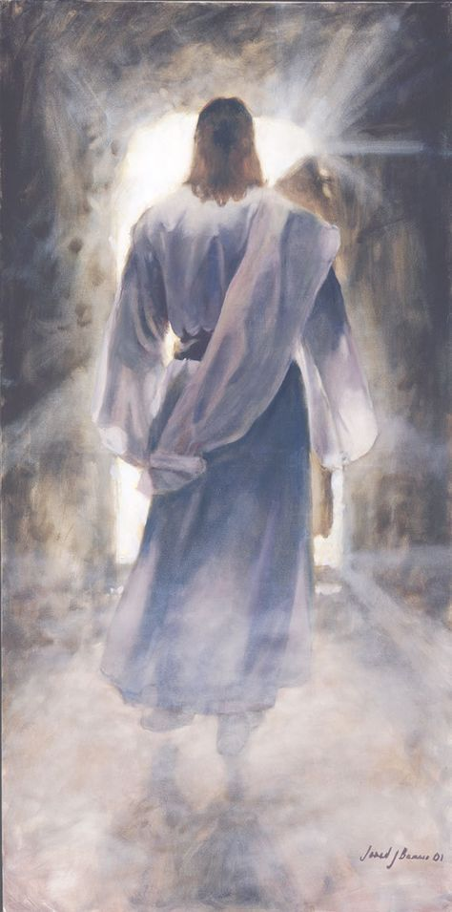



രചയിതാവ്
“അവൻ ക്രൂശിൽ ചൊരിഞ്ഞ രക്തം കൊണ്ടു അവൻ മുഖാന്തരം സമാധാനം ഉണ്ടാക്കി, ഭൂമിയിലുള്ളതോ സ്വർഗ്ഗത്തിലുള്ളതോ സകലത്തെയും അവനെക്കൊണ്ടു തന്നോടു നിരപ്പിപ്പാനും പിതാവിന്നു പ്രസാദം തോന്നി.” (കൊലൊസ്സ്യർ 1:20)
യേശു ചെയ്തതിന്റെ ഫലമായി അവൻ എല്ലാത്തിലും ഒന്നാം സ്ഥാനം നേടി. പൗലോസിന്റെ അഭിപ്രായത്തിൽ, ക്രിസ്തു ഈ എല്ലാ സ്ഥാനപ്പേരുകൾക്കും യോഗ്യനാണ്, കാരണം "ദൈവം തന്റെ പൂർണ്ണത അവനിൽ വസിക്കുന്നത് പ്രസാദിച്ചു" (കൊലൊസ്സ്യർ 1:19). മറ്റൊരു വിധത്തിൽ പറഞ്ഞാൽ, യേശു പൂർണ്ണമായും ദൈവവും പൂർണ്ണമായും മനുഷ്യനുമായിരുന്നു. "കൃപയും സത്യവും നിറഞ്ഞ അവന്റെ മഹത്വം ഞങ്ങൾ കണ്ടു" (യോഹന്നാൻ 1:14).
കുരിശിൽ മരിച്ച് ഉയിർത്തെഴുന്നേറ്റതിലൂടെ, മനുഷ്യവർഗത്തെ ദൈവവുമായി അനുരഞ്ജിപ്പിക്കുന്നതിന് ആവശ്യമായ ആവശ്യകതകൾ യേശു നിറവേറ്റി (കൊലോ. 1:20).
അവൻ “ഭൂമിയിലുള്ളവയെ” ദൈവവുമായി നിരപ്പിച്ചു എന്നു നമുക്ക് മനസ്സിലാക്കാം. എന്നാൽ സ്വർഗ്ഗത്തിലുള്ളവയെ അവൻ എങ്ങനെയാണ് തന്നോട് നിരപ്പിച്ചു എന്നു നോക്കാം.
തിന്മയുടെ സ്വഭാവം പ്രപഞ്ചം മുഴുവൻ വ്യക്തമായി കാണാൻ കഴിഞ്ഞു. അങ്ങനെ, ദൈവത്തിന്റെ സ്വഭാവം സ്വർഗ്ഗത്തിലും ഭൂമിയിലും ഒരുപോലെ തെളിയിക്കപ്പെടുന്നു.

Slide 9

"യേശു സ്വർഗ്ഗത്തിന്റെ മഹത്വവും, ദൂതന്മാരുടെ പ്രിയപ്പെട്ട സൈന്യാധിപനുമായിരുന്നു, അവന്റെ ഇഷ്ടം ചെയ്യാൻ അവൻ സന്തോഷിച്ചു. അവൻ ദൈവവുമായി ഒന്നായിരുന്നു, "പിതാവിന്റെ മടിയിൽ" (യോഹന്നാൻ 1:18), എന്നിട്ടും മനുഷ്യൻ പാപത്തിലും ദുരിതത്തിലും നഷ്ടപ്പെട്ടപ്പോൾ ദൈവവുമായി തുല്യനാകുന്നത് അഭികാമ്യമല്ലെന്ന് അവൻ കരുതി. അവൻ തന്റെ സിംഹാസനത്തിൽ നിന്ന് ഇറങ്ങി, തന്റെ കിരീടവും രാജകീയ ചെങ്കോലും ഉപേക്ഷിച്ച്, തന്റെ ദിവ്യത്വത്തെ മനുഷ്യത്വം കൊണ്ട് ധരിച്ചു. കുരിശിന്റെ മരണം വരെ അവൻ തന്നെത്തന്നെ താഴ്ത്തി, മനുഷ്യൻ തന്റെ സിംഹാസനത്തിൽ തന്നോടൊപ്പം ഒരു ഇരിപ്പിടത്തിലേക്ക് ഉയർത്തപ്പെടേണ്ടതിന്. […] സ്നേഹത്തിൽ അവൻ പിതാവിനെ വെളിപ്പെടുത്താനും മനുഷ്യനെ ദൈവവുമായി അനുരഞ്ജിപ്പിക്കാനും വരുന്നു."
EGW (Selected Messages, Volume 1, p. 321)

